Slide 1
参考資料

Slide 2
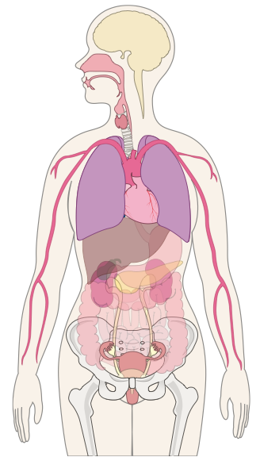
受動喫煙による健康影響について
○ 受動喫煙によってリスクが高まる病気※には肺がん、虚血性心疾患、脳卒中、乳幼児突然死症候群（SIDS）がある。
○ 年間15,000人が、受動喫煙を受けなければ、これらの疾患で死亡せずに済んだと推計されている。
※因果関係を推定する証拠が十分（確実）な病気
受動喫煙によってリスクが高まる病気
受動喫煙による年間死亡数推計値
 | 男性 | 女性
肺がん | 627 | 1,857
虚血性心疾患 | 1,571 | 2,888
脳卒中 | 2,325 | 5,689
小計 | 4,523 | 10,434
乳幼児突然死症候群（SIDS) | 73
合計 | 15,030 （人）
脳卒中
(1.3倍)
肺がん
(1.3倍)
虚血性心疾患
(1.2倍)
乳幼児突然死症候群 （SIDS）(4.7倍)
（ ）…受動喫煙を受けている者が、受けていない者に比べ、病気になるリスクが何倍か
※各疾患の死亡数の何％が受動喫煙によるものかを計算し、その割合を2014年の死亡数に乗じ算出した。
出典 「喫煙と健康 喫煙の健康影響に関する検討会報告書」、
国立がん研究センターがん情報サービス
出典 厚生労働科学研究費補助金循環器疾患・糖尿病等生活習慣病対策総合研究事業
「たばこ対策の健康影響および経済影響の包括的評価に関する研究」

Slide 3
世界の受動喫煙規制状況について（ＷＨＯの調査）
○世界の１８６か国中、公衆の集まる場（public places）すべて（８種類）に屋内禁煙義務の法律があるのは５５か国
○日本は、屋内禁煙義務の法律がなく最低区分
禁煙場所の数 | 国数 | 代表的な国
８種類すべて | ５５か国 | 英国、カナダ、ロシア、ブラジル、スペイン、ノルウェー等
６～７種類 | ２３か国 | ポルトガル、インド、ハンガリー等
３～５種類 | ４７か国 | ポーランド、韓国、シンガポール等
０～２種類 | ６１か国 | 日本、米国、ドイツ、マレーシア等
 | ①医療施設 | ②大学以外の学校 | ③大学 | ④行政機関（※）
 | ⑤事業所 | ⑥飲食店 | ⑦バー | ⑧公共交通機関
公衆の集まる場
（public places）とは、
※国会等を含む。
出典：“WHO report on the global tobacco epidemic. 2017”
今般の健康増進法改正法案により、区分は１ランク上がる。

Slide 4
基本的な考え方の案（平成29年３月１日）との比較
【原則屋内禁煙と喫煙場所を設ける場合のルール】
施設の類型 |  | 基本的な考え方の案 (平成29年3月1日公表） |  |  | 施設の類型 | 健康増進法の一部を改正する法律案
小中高 |  | 敷地内禁煙 |  |  | 学校・病院・児童福祉施設等 行政機関 | 敷地内禁煙（※２）
医療施設
大学、運動施設 |  | 屋内禁煙 (喫煙専用室設置も不可)
官公庁 |  |  |  |  | 上記以外の多数の者が利用する施設（事務所、ホテル、運動施設等） | 原則屋内禁煙 (喫煙専用室（喫煙のみ）内でのみ喫煙可) |  | 【加熱式たばこ（※３）】 原則屋内禁煙 (喫煙室（飲食等も可）内での喫煙可)
劇場等のサービス業施設、 事務所（職場） |  | 原則屋内禁煙 (喫煙専用室設置可)
ホテル、旅館(客室を除く)
飲食店 | 食堂、 ラーメン店等 | 原則屋内禁煙 (喫煙専用室設置可)
 |  |  |  |  |  |  |  |  |  | 既存特定飲食 提供施設 （個人又は中小企業（資本金又は出資の総額5000万円以下（※４）） かつ 客席面積100㎡以下の飲食店） 標識の掲示により 喫煙可
 | 居酒屋等
 | バー、 スナック等 | 原則屋内禁煙 (喫煙専用室 設置可) （●㎡超） | 喫煙専用室がなくても喫煙可 （※１） （●㎡以下）
当分の間
別に法律で定める日までの間
※１：小規模（●㎡以下）のバー、スナック等（主に酒類を提供するものに限る）が該当。いわゆる居酒屋や、主に主食を提供する飲食店（食堂、ラーメン店等）は含まない。
また、店内で喫煙を認める場合には、受動喫煙が生じうる旨の掲示と換気等の措置を義務付ける。
注：加熱式たばこについては、法施行時までに規制の対象とするかどうかを判断。
※２ 屋外で受動喫煙を防止するために必要な措置がとられた場所に、喫煙場所を設置することができる。
※３ たばこのうち、当該たばこから発生した煙が他人の健康を損なうおそれがあることが明らかでないたばことして厚生労働大臣が指定するもの。
※４ 一の大規模会社が発行済株式の総数の二分の一以上を有する会社である場合などを除く。
注：喫煙をすることができる場所については、施設等の管理権原者による標識の掲示が必要。
注：公衆喫煙所、たばこ販売店、たばこの対面販売（出張販売によるものを含む。）をしていることなどの一定の条件を満たしたバーやスナック等といった喫煙を主目的とする施設について、法律上の類型を設ける。
今般の案は、望まない受動喫煙を防止する観点から、原則屋内禁煙とした上で喫煙場所を設ける場合の全国統一的なルールを定めるものであり、それぞれの施設等の管理権原者の判断により、法律による規制以上の取組を行うことは何ら問題がない。
いずれの案も、WHOによる規制状況の区分は１ランク上がることとなる。

Slide 5
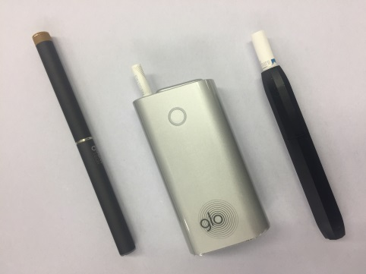
加熱式たばこの沿革
○ 現在、我が国で販売されている加熱式たばこは、「iQOS」、「Ploom TECH」、「glo」の３種類。
○ 最初に販売された製品でも販売開始は2014（平成26）年11月であり、いずれの製品も販売されてから間もない状況。
主な製品
たばこ葉 使用の有無 | たばこ葉を使用
法令上の 取扱い | たばこ事業法における喫煙用の「製造たばこ」
販売状況 | ○ 2014年11月、名古屋とミラノで販売開始。 ○ 2015年9月、日本で全国展開。 ○ 現在、イギリス、カナダ、ドイツ等で販売。 | ○ 2016年3月、福岡で販売開始。 ○ 2017年6月、東京で販売開始。 (2018年上半期に、日本で全国展開予定。) ○ 現在、スイス、アメリカ（一部の州）等で販売。 | ○ 2016年12月、仙台市で販売開始。 ○ 2017年7月、東京、大阪で販売開始。同年10月、日本で全国展開。 ○ 現在、スイス、カナダ、韓国、ロシア等で販売。
iQOS
（アイコス）
【フィリップモリス社】
Ploom TECH
（プルームテック）
【ＪＴ】
glo
（グロー）
【ﾌﾞﾘﾃｨｯｼｭ ｱﾒﾘｶﾝ ﾀﾊﾞｺ 社】
アイコス用のたばこ
プルームテック用のたばこ
グロー用のたばこ

Slide 6
加熱式たばこに関するＷＨＯの見解および各国における規制状況
加熱式たばこに関するWHOの見解
○ たばこ会社が資金提供する研究においては、有害物質が著しく軽減されていると報告されているが、有害物質の軽減が健康リスクを低減させるかどうかについては、現時点では科学的根拠はない。
○ 受動喫煙のリスクについては、科学的根拠は十分でなく、更なる研究が必要である。
○ たばこ葉を含むすべてのたばこ製品は有害であり、加熱式たばこも例外ではない。そのため、他のたばこ製品と同様、たばこに関する政策や規制の対象とするべきである。
（出典）Heat-Not-Burn tobacco products information sheet
各国における加熱式たばこの規制状況
国名 | 規制状況 | 考え方
英国 | 規制対象外 | 議論はあるが、規制対象にはならないのではないかというのが現在の見解。
ロシア | 規制対象外 | 法制定時には、受動喫煙の健康影響に関する科学的な根拠が十分でなかったため。
ドイツ （ベルリン州） | 規制対象外 | 受動喫煙の健康影響を研究する段階であるため。
韓国 | 規制対象 | たばこ製品に該当するため。
イタリア | 規制対象 | たばこ製品に該当するため。
カナダ （バンクーバー市） | 規制対象 | たばこ製品に該当するため。
※厚生労働省健康局が受動喫煙防止法令を調査した国のうち、 2017年２月時点（韓国は同年９月時点）で加熱式たばこが販売されている国の状況を調査

Slide 7
加熱式たばこに関する現時点での科学的知見
〔現時点までに得られた科学的知見〕
○ 加熱式たばこ喫煙時の室内におけるニコチン濃度は、紙巻たばこに比べれば低い。
○ 加熱式たばこの主流煙には、紙巻たばこと同程度のニコチンを含む製品もある。
○ 加熱式たばこの主流煙に含まれる主要な発がん性物質＊の含有量は、紙巻たばこに比べれば少ない。
^{＊現時点で測定できていない化学物質もある}
喫煙時の室内におけるニコチン濃度（受動喫煙に関連）
○ 同一条件下（換気のない狭い室内で喫煙した場合）で室内のニコチン濃度を測定したところ、紙巻きたばこ（1,000～2,420 µg/m³ ）に比べ、加熱式たばこ（26～257 µg/m³ ）では低かった。
国立がん研究センター委託事業費「たばこ情報収集・分析事業」による調査
（参考）主流煙の成分
(μg/㎥)
加熱式たばこ主流煙中の発がん性物質の一例
（紙巻たばこ^{※３}の主流煙に含まれる各成分量を100％ としたときの割合）
紙巻たばこ、加熱式たばこ^{※１}の主流煙に含まれるニコチン濃度
たばこ特異的
ニトロソアミン
※２
※３
※１：１2回吸引（紙巻たばこで概ね１本に相当する吸引回数）
※２・※３：試験研究用の紙巻たばこ参照品（※２：１R５F ※３：３R４F）
紙巻たばこと比べた割合（%）
厚生労働科学研究費補助金厚生労働科学特別研究「非燃焼加熱式たばこにおける成分分析の手法の開発と国内外における使用実態や規制に関する研究」
（参考）
・喫煙者が吸う煙が「主流煙」、たばこの先端から発生する煙が「副流煙」
・主流煙は喫煙者の体内に一定程度取り込まれるが、一部が呼気に混じって排出される。これを「呼出煙」（こしゅつえん）という。
・受動喫煙は、副流煙と呼出煙によって生じる。

Slide 8
既存特定飲食提供施設の資本金要件について
○ 資本金1,000万～5,000万円未満の企業においては、１店舗あたりの経常利益は約1.6百万円と推計。経営規模が小さく、直ちに喫煙専用室を設置（※）することが、事業継続に影響を及ぼしうる。
※喫煙専用室の設置金額の平均値（厚生労働省「受動喫煙防止対策助成金」の基準を満たすもの）：約208万円
○ 一方、資本金5,000万円～１億円未満の企業においては、１店舗あたりの経常利益は約４百万円と推計され、喫煙専用室を設置する経営規模があるものと想定される。また、平均約11店舗を有していることから、店舗ごとに屋内禁煙店舗とするか喫煙専用室設置店舗とするかについて選択の幅が広い。
（平成24～28年度調査の平均） | 資本金
 | 1,000万円未満 | 1,000～ 5,000万円未満 | 5,000万円～ １億円未満 | １～10億円未満
①１企業あたりの売上高（平均） | 約62.8百万円 | 約281.2百万円 | 約1,249百万円 | 約8812.6百万円
②１企業あたりの経常利益（平均） | 約△0.1百万円 | 約4.9百万円 | 約45.5百万円 | 約247.4百万円
③資本金別の平均店舗数 | 約1.3 | 約3.1 | 約11.3 | 約52.6
④１店舗あたりの売上高（平均）（①÷③） | 約48.3百万円 | 約90.7百万円 | 約110.5百万円 | 約167.5百万円
⑤１店舗あたりの経常利益（平均）（②÷③） | 約△0.1百万円 | 約1.6百万円 | 約４百万円 | 約4.7百万円
※平成24～28年度法人企業統計、平成26年経済センサス基礎調査をもとに推計。
(参考）中小企業基本法（昭和38年法律第154号）における中小企業（飲食業）の定義
⇒ 資本金の額又は出資の総額が5000万円以下の会社並びに常時使用する従業員の数が50人以下の会社及び個人
※ 中小企業基本法と同様の定義を用いる法律
・ 中小企業による地域産業資源を活用した事業活動の促進に関する法律（平成19年法律第39号）
・ 中小企業経営等強化法（平成11年法律第18号）
・ 労働基準法（昭和22年法律第49号） 等多数

Slide 9
既存特定飲食提供施設の面積要件について
○ 既存特定飲食提供施設の面積については、
・すでに施行及び制度運用されている、神奈川県・兵庫県の受動喫煙防止条例が参考になること
・両条例においては、飲食店の経営への影響等に配慮し、概ね客席の面積が100㎡以下（※）といった
場合に特例措置を講じていること
などから、「客席面積100㎡」を要件とする。
（※）神奈川県「公共的施設における受動喫煙防止条例」において、受動喫煙対策の実施が努力義務となる対象
事業の用に供する床面積から食品の調理の用に供する施設又は設備に係る部分を除いた部分の床面積の合計が100㎡以下の飲食店
兵庫県「受動喫煙の防止等に関する条例」において、店内の全部を喫煙区域とすること等ができる対象
客室（個室を除く。）の面積が100㎡以下の飲食店
（参考）飲食店においては、面積が大きいほど売上が高い店舗が多くなる傾向がある。このため、喫煙専用室を設置する経営規模があることを判断するに
あたっては、ある程度の規模の面積を有していることが指標になる。
 |  | １店舗あたりの売上高 （※色付きは面積区分ごとに最も分布が多い部分）
 |  | ①2,000万円 未満 | ②2,000～ 3,000万円未満 | ③3,000～ 5,000万円未満 | ④5,000～ １億円未満 | ⑤１億円以上 | 計
面積 | 延床50㎡未満 | ５６％ | １５％ | ７％ | １５％ | ８％ | １００％
 | 延床50～100㎡未満 | ３１％ | １８％ | １５％ | １４％ | ２３％ | １００％
 | 延床100～200㎡未満 （客席約65～130㎡相当） | １９％ | １１％ | ２０％ | ３０％ | ２１％ | １００％
 | 延床200～300㎡未満 | １５％ | １３％ | １７％ | １７％ | ３７％ | １００％
 | 延床300㎡以上 | ７％ | ３％ | ８％ | ２０％ | ６１％ | １００％
※ 生活衛生関係営業経営実態調査（一般食堂、料理店、中華料理、喫茶店）の調査結果を合算集計
※延床面積に対する客席面積の割合は、いくつかの自治体に調査を実施し算出

Slide 10
いわゆる「みなし大企業」の取扱いについて
○ 他制度（※）も参考に、中小企業に該当する企業であっても、一の大規模会社が発行済株式の総数の二分の一以上を有する会社である場合などは、大規模会社と同様の経営規模があると考えられることから、大企業と同様の取扱いとする。
〇中小企業庁所管の補助金制度
① 発行済株式の総数又は出資価額の総額の２分の１以上を同一の大企業が所有している者
② 発行済株式の総数又は出資価額の総額の３分の２以上を大企業が所有している者
③ 大企業の役員又は職員を兼ねている者が、役員総数の２分の１以上を占めている者
※大企業とは、中小企業基本法等に定義する中小企業者以外の者（飲食業では、資本金の額又は出資の総額が５千万円以下の会社又は常時使用する従業員の数が50人以下の会社及び個人）をいう。
〇租税特別措置法
① その発行済株式又は出資の総数又は総額の２分の１以上が同一の大規模法人（資本金の額若しくは出資金の額が１億円を超える法人又は資本若しくは出資を有しない法人のうち常時使用する従業員の数が1000人を超える法人をいい、中小企業投資育成株式会社を除く。②において同じ。）の所有に属している法人
② ①のほか、その発行済株式又は出資の総数又は総額の３分の２以上が大規模法人の所有に属している法人
〇法人税法
・大法人（資本金の額又は出資金の額が５億円以上である法人）との間に当該大法人による完全支配関係がある普通法人
※完全支配関係：一の者が法人の発行済株式等の全部を直接若しくは間接に保有する関係
（参考）他制度における、いわゆる「みなし大企業」の例

Slide 11
既存特定飲食提供施設における「既存」の考え方について
○ 「既存の飲食店」について、法施行後に何らかの状況の変更があった場合に、引き続き「既存の飲食店」に該当するかどうかは、
①法律の施行前から事業を継続しているか否か（事業の継続性）
②経営者が同一である、またはそれと同等とみなしうる者かどうか（経営主体の同一性）
③店舗が物理的に同一か否か（店舗の同一性）
等を踏まえて総合的に判断する。
「既存」に該当する具体例 | 「既存」に該当しない具体例
・子供が店舗を相続した場合等の実質的に経営主体が同一とみなせる場合 | ・同一店舗でも全く別の経営主体が新たに開設する場合

Slide 12
本法案における義務違反者への対応の整理について
義務対象 | 義務の内容 | 指導・助言 | 勧告・公表・命令 | 過料（※２）
全ての者 | 喫煙禁止場所における喫煙禁止 | △（※１） | ○（命令に限る） | ○（30万円以下）
 | 紛らわしい標識の掲示禁止 ・標識の汚損等の禁止 | ○ | － | ○（50万円以下）
施設等の管理権原者 （所有者等の、施設等の設備の改修等を適法に行うことができる権原を有する者のこと） ＊を付した項目は、管理権原者に加え、施設の管理者（管理権原者とは別に、事実上現場の管理を行っている者のこと）にも義務が発生する。 | 喫煙器具・設備等の撤去等＊ | ○ | ○ | ○（50万円以下）
 | 喫煙室の基準適合 | ○ | ○ | ○（50万円以下）
 | 施設要件の適合 （喫煙目的施設に限る） | ○ | ○ | ○（50万円以下）
 | 施設標識の掲示 | ○ | － | ○（50万円以下）
 | 施設標識の除去 | ○ | － | ○（30万円以下）
 | 書類の保存（喫煙目的施設・既存特定飲食提供施設に限る） | ○ | － | ○（20万円以下）
 | 立入検査への対応＊ | － | － | ○（20万円以下）
 | 20歳未満の者の喫煙室への立入禁止＊ | ○ | － | －
 | 広告・宣伝（喫煙専用室以外の喫煙室設置施設等に限る）＊ | ○ | － | －
（※１） 法律上指導・助言について明記していないが、喫煙を発見した場合、命令をする前に違反者に対して、指導により対応していく。その上で、繰り返し指導してもなお喫煙を続ける等の改善が見られない場合に、命令をする。
（※２） 本法案における「過料」とは、秩序罰としての「過料」であり、法律秩序を維持するために、法令違反者に制裁として科せられるものである。また、「過料」の金額については、都道府県知事等の通知に基づき、地方裁判所の裁判手続きにより決定される。

Slide 13
受動喫煙対策に係る支援措置、周知啓発について
支援措置
【予算措置等】
○ 飲食店等における中小企業の事業主等が、受動喫煙対策として一定の基準を満たす喫煙専用室等を
整備する際、その費用の助成を行う。【33億円（平成30年度予算）】
＜参考＞ 助成の概要（平成30年度実施内容（予定））
・助成率：１／２（飲食店は２／３） ・上限額：100万円
・助成対象：以下の措置にかかる工費、設備費、備品費、機械装置費など
①喫煙室の設置・改修、②屋外喫煙所（閉鎖系）の設置・改修、③換気装置の設置など（宿泊業・飲食店を営んでいる事業場のみ）
○ 屋外における受動喫煙対策として、自治体が行う屋外における分煙施設の整備に対し、地方財政措置による支援を行う。
【税制上の措置】
○ 中小企業等が経営改善設備を取得した場合の特別償却又は税額控除制度（※）について、飲食店等において設置する受動喫煙の防止のための喫煙専用室に係る器具備品及び建物附属設備がその対象となることを明確化する。
（※）商業・サービス業・農林水産業活性化税制
＜参考＞ 商業・サービス業・農林水産業活性化税制の概要
経営改善の取組を行う商業・サービス業等（注1）の中小企業等の設備投資を後押しするため、一定の要件を満たした経営改善設備（注2）の取得を行った場合に、取得価額の特別償却（30％）又は税額控除（７％）（注3）の適用を認める措置。
注1） 対象者は、租税特別措置法上の中小企業等（資本金額１億円以下の法人、農業協同組合等）及び従業員数1,000人以下の個人事業主
注2） 認定経営革新等支援機関等（商工会議所等）による、経営改善に関する指導に伴って取得する下記の設備が対象
・ 器具・備品（１台又は１基の取得価額が１台30万円以上）
・ 建物附属設備（１台の取得価額が60万円以上）
注3） 税額控除の対象は、資本金が3,000万円以下の中小企業等又は個人事業主に限る
周知啓発
○ 国民や施設の管理権原者などに対し、受動喫煙による健康影響等について、国及び地方自治体がパンフレット資材の作成・配布等を通じて周知啓発を行う。【９億円（平成30年度予算）】

Slide 14
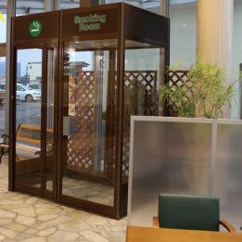
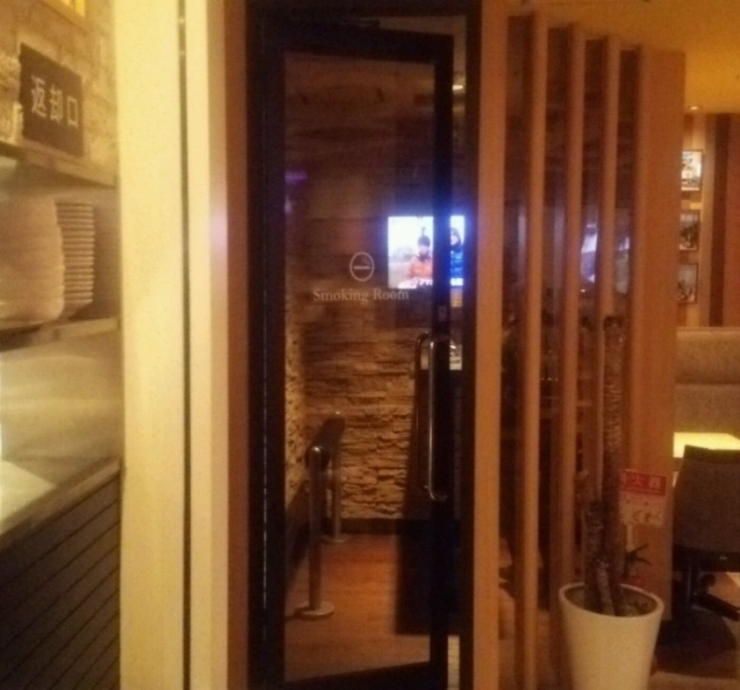
喫煙専用室のイメージについて
○ 喫煙専用室については、「室外への煙の流出防止措置」を講ずることが必要。
○ 現在、厚生労働省が中小企業事業主に対して実施している「受動喫煙防止対策助成金」において、助成の対象としている喫煙室等の基準は以下のとおり。
⇒ 喫煙室の入口で、喫煙室内に向かう風速が0.2ｍ/秒以上
○ 今般の案における喫煙専用室の具体的基準については、今後、有識者の意見等も伺い、定める予定。
（喫煙専用室のイメージ）

